Slide 1
Муниципальное бюджетное дошкольное образовательное учреждение общеобразовательного вида детский сад №27 «Березка»
Анисимова Светлана Алексеевна
воспитатель высшей квалификационной категории
г. Старый Оскол Белгородская область

Slide 2
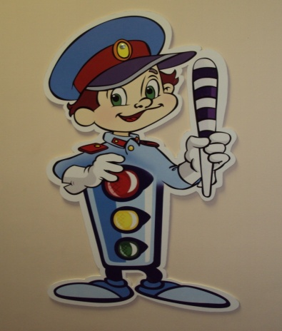
Тема: «Знаки дорожные совсем не сложные»

Slide 3
Цель:
Профилактика детского дорожно-транспортного травматизма
Задачи:
Формировать навыки осознанного безопасного поведения на улицах города
Расширять знания детей о правилах поведения пешехода и водителя в условиях улицы
Закреплять у детей представления о труде взрослых через художественное слово

Slide 4
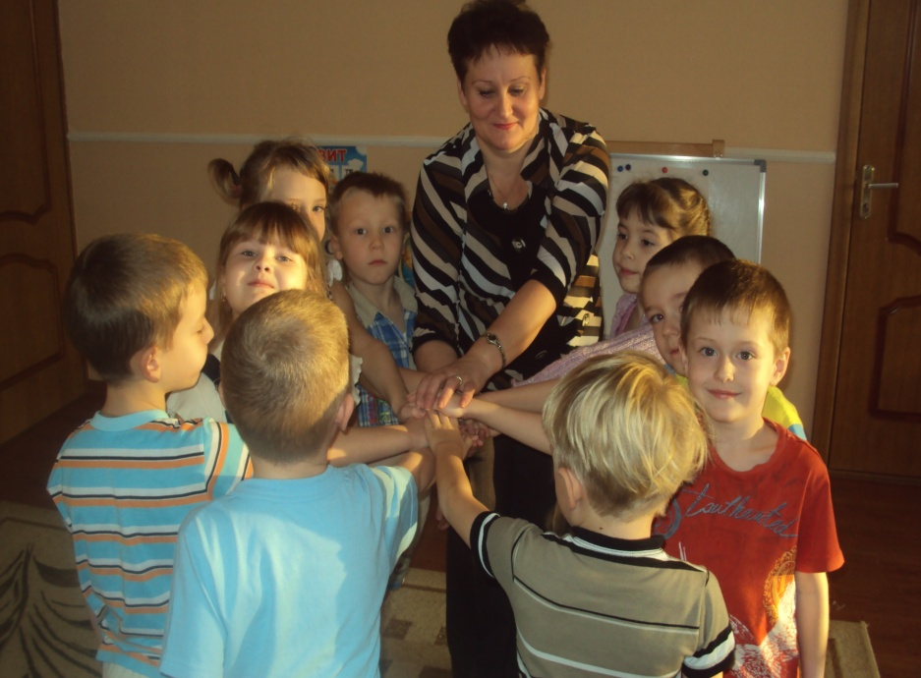
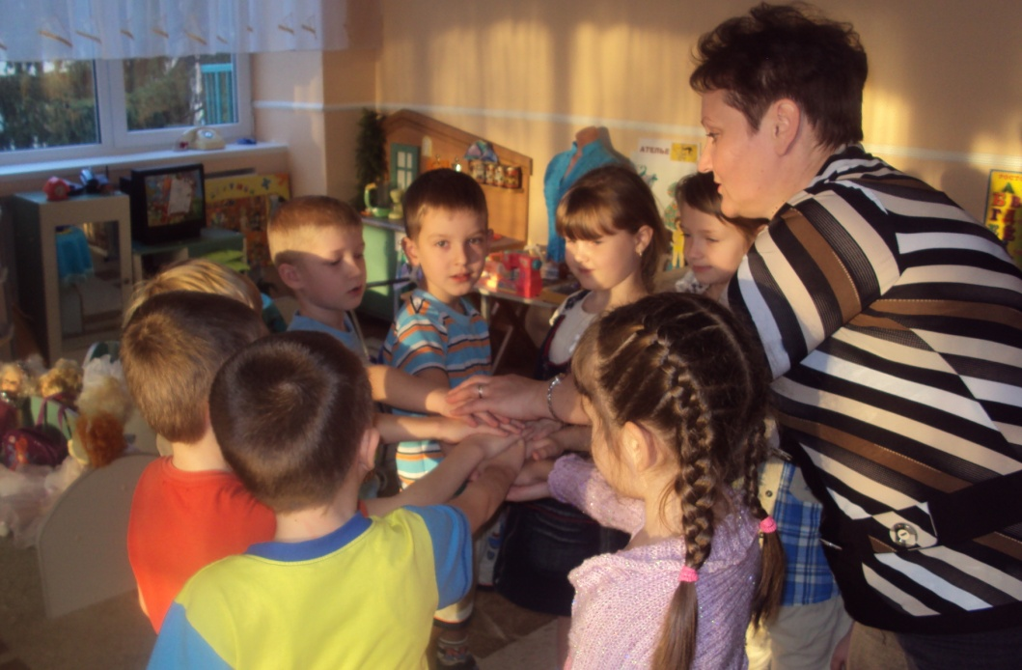
«Дружно за руки возьмемся, и друг другу улыбнемся, будем весело играть раз два три четыре пять»

Slide 5
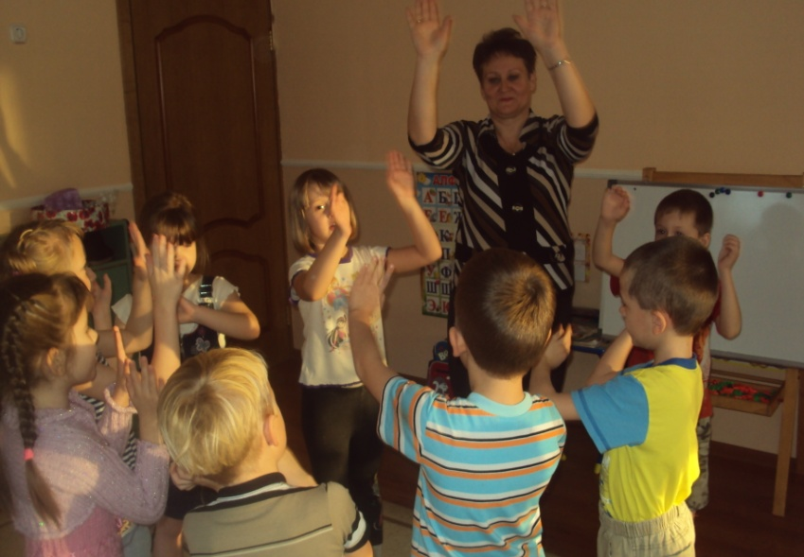
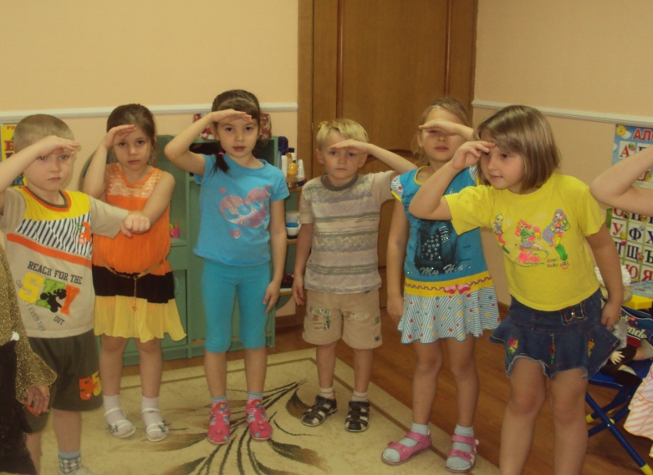
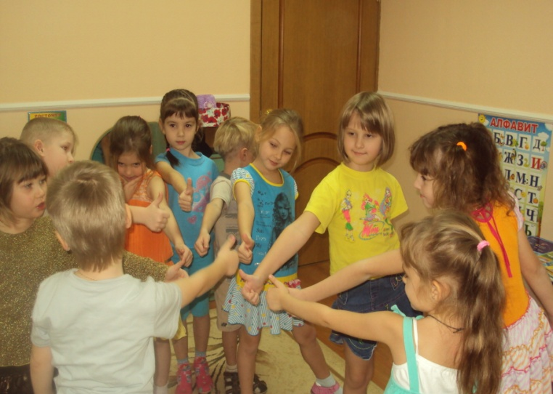
«Едем, едем на машине, нажимаем на педаль,
смотрим пристально мы вдаль»

Slide 6
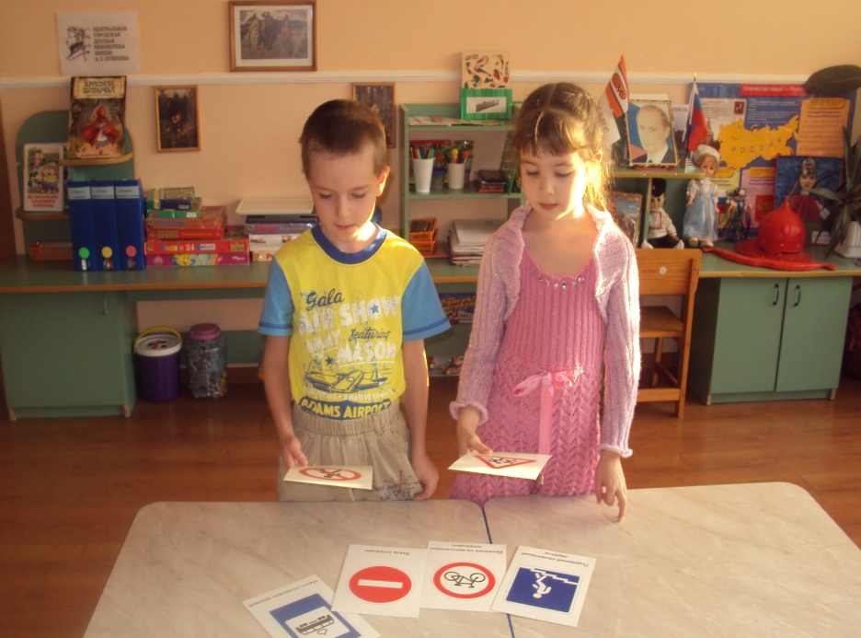
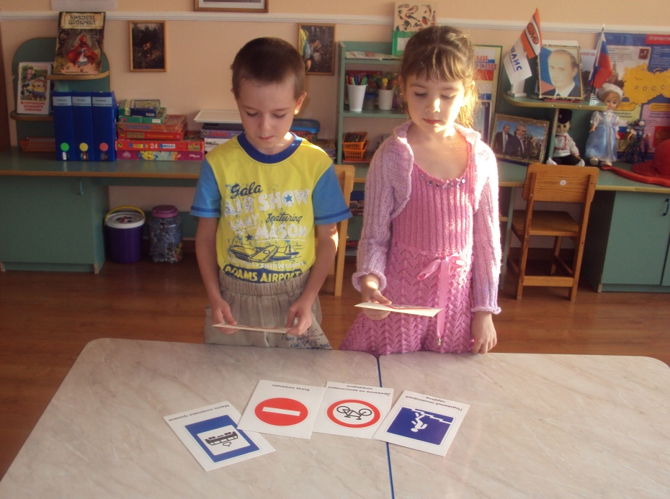
«Дорожные знаки, о них не забудь
Расскажут они, безопасен ли путь»

Slide 7
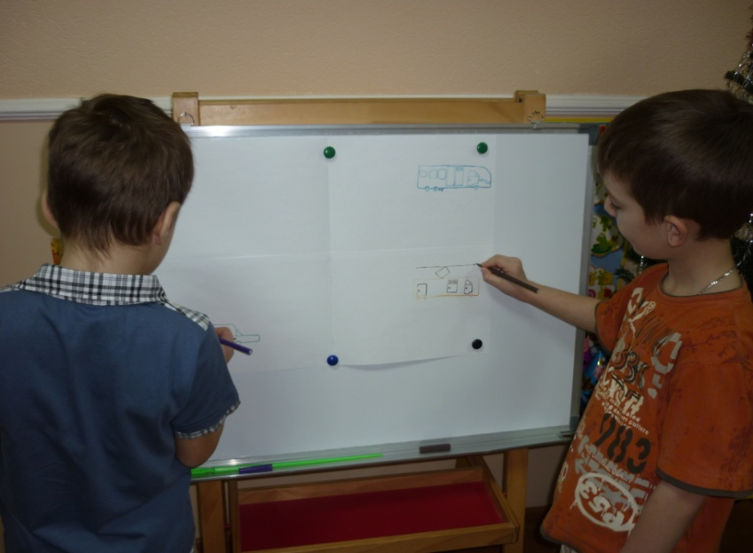
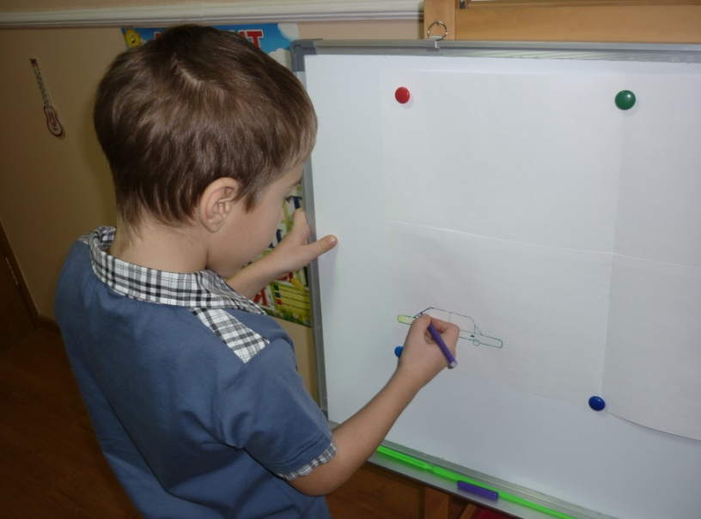
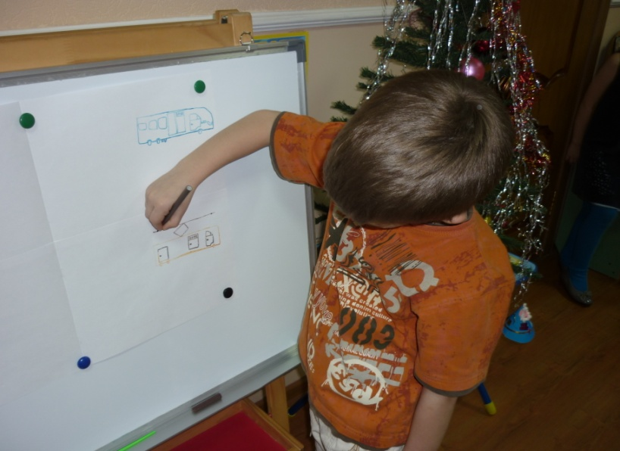
Рисование
«Наземные виды транспорта»

Slide 8
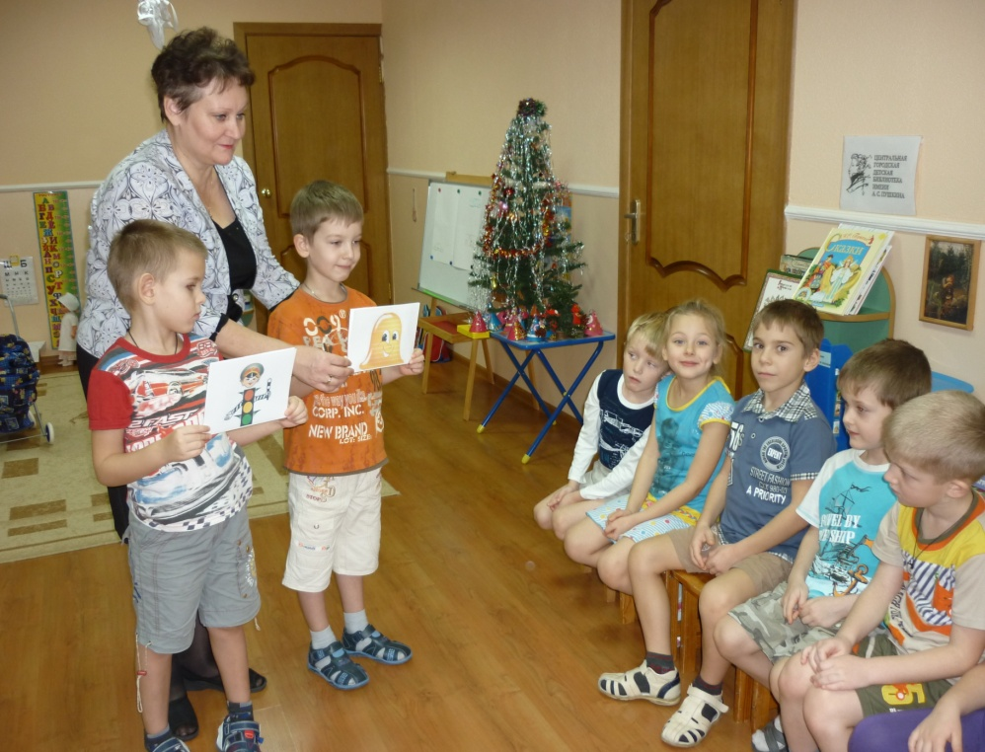
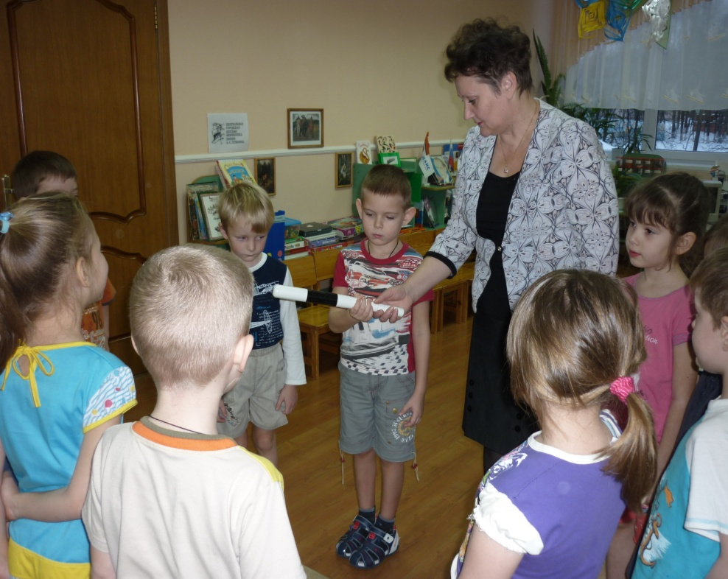
«Мы играем, мы играем»

Slide 9
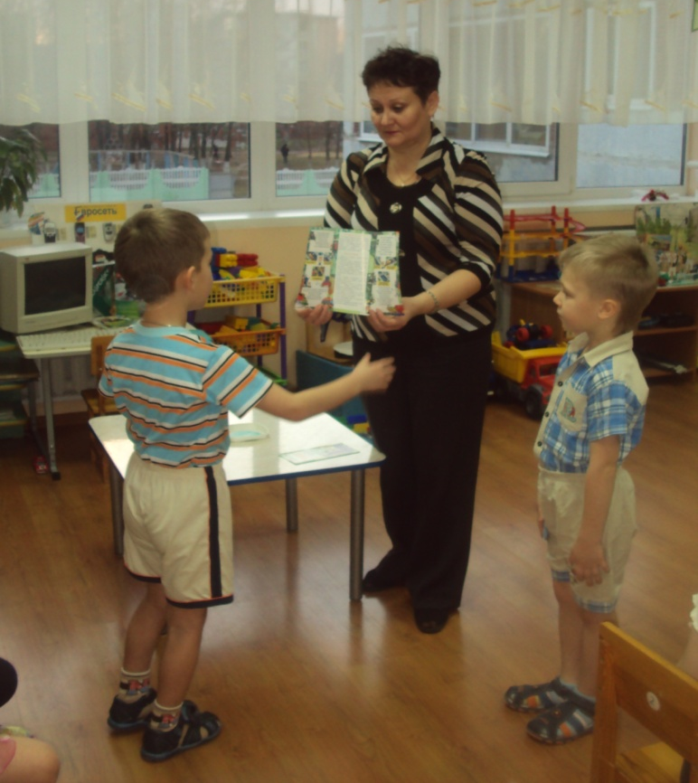
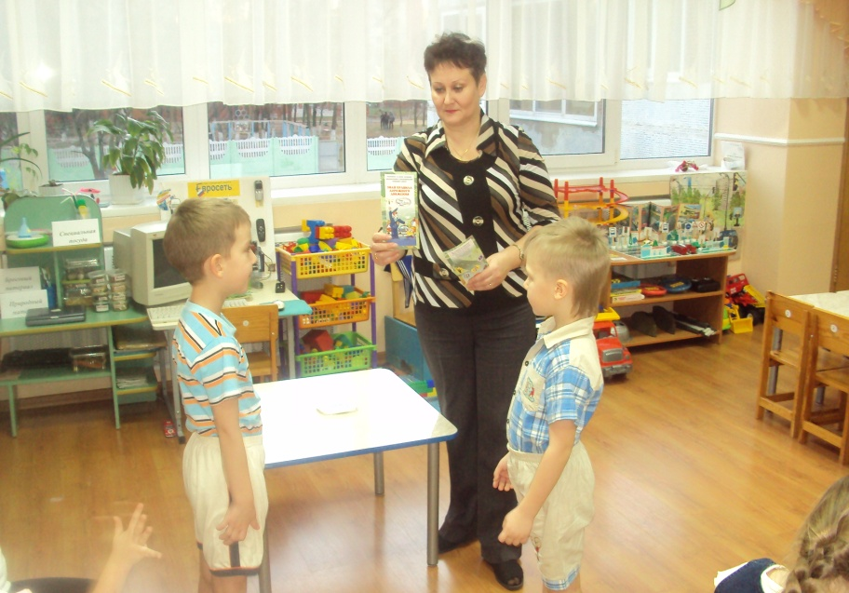
Правила движения каждый
должен знать
И без промедления их нужно выполнять»

